Slide 1
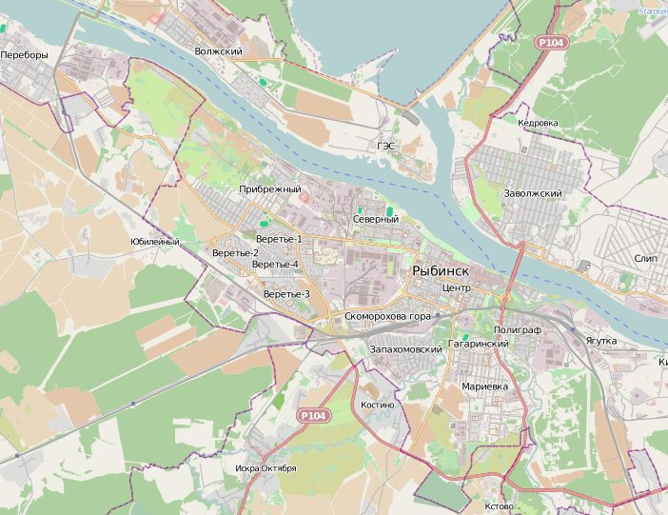
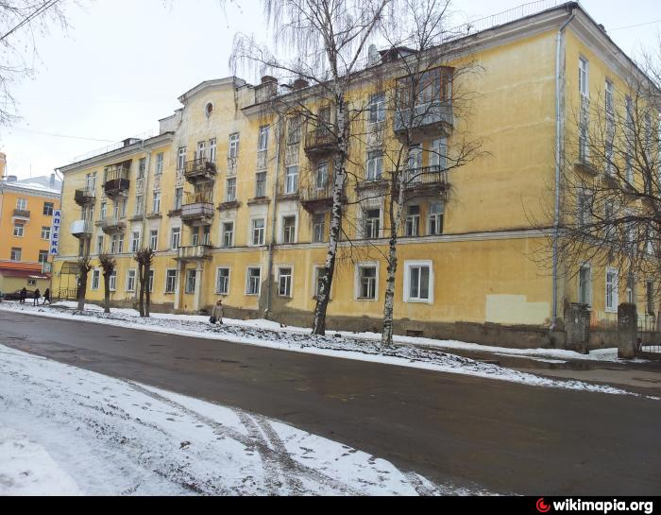
Улица Лизы Чайкиной

Slide 2
Комсомолка Лиза Чайкина
Елизавета Ивановна Чайкина родилась 28 августа 1918 года в поселке Руно Тверской области. В 19 лет девушка работала журналистом в районной газете «Ленинский ударник». В 21 год Лиза вступила в ряды Коммунистической партии, её избрали секретарем Пеновского райкомитета комсомола и депутатом райсовета. Перед началом Великой Отечественной войны Чайкина окончила спецкурсы для комсомольских и партийных работников в Калинине (ныне —Тверь).

Slide 3
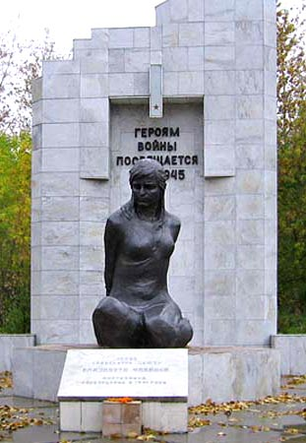
Последний подвиг Лизы Чайкиной
22 ноября 1941 г Лиза Чайкина направилась в районный центр, чтобы узнать численность гитлеровского гарнизона. Для ночевки она выбрала дом своей подруги Маруси Купоровой (хутор Красное Покатище). Местный конюх увидел незнакомую гостью и донес об этом в гестапо. Немцы прорвались ночью в дом Маруси, расстреляли всю ее семью, а Лизу взяли в плен.
Последний подвиг бесстрашной партизанки заключался в том, что даже при самых страшных пытках она не выдала никакой информации о своих товарищах и явочных квартирах

Slide 4
Герой Советского Союза
Лиза была расстреляна 23 ноября 1941 года.
Перед смертью партизанка произнесла слова, ставшие пророческими: «Наши придут. Победа будет за нами!»
За подвиг была удостоена звания Героя Советского Союза.

Slide 5
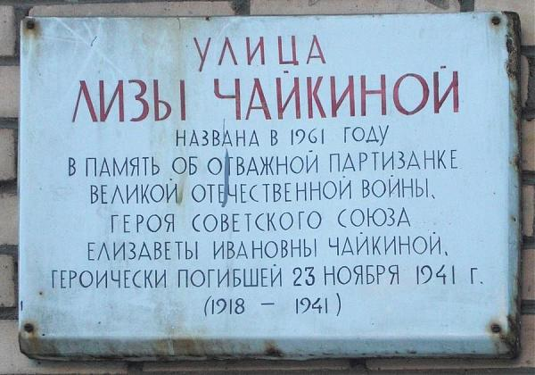
Память о подвиге Лизы Чайкиной
Память о Великом подвиге пеновской партизанки живёт и ныне – её именем названы улицы во многих городах России, ее имя носят теплоходы. Биография Героя Советского Союза нашла отражение и в литературе – подвигу Лизы были посвящены роман
Н.З. Бирюкова «Чайка», поэма М.И. Комиссаровой «Лиза Чайкина».

Slide 6
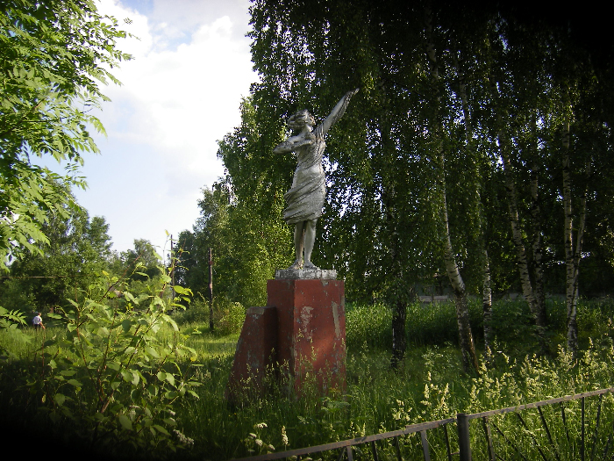
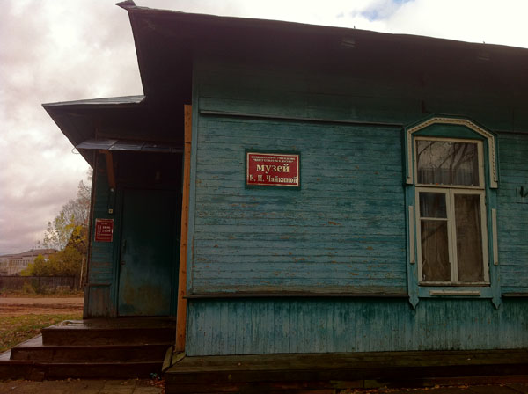
Память о подвиге Лизы Чайкиной
В деревне Пено на берегу Волги стоит памятник, поставленный на месте расстрела, Лизе Чайкиной.
«Здесь 25 ноября 1941 года была расстреляна фашистами Герой Советского Союза Лиза Чайкина»

Slide 7
Лиза Чайкина, 1941 год
«Отчизна!
Всем сердцем горячим
Я к ранам твоим припаду!
Листовки под ватником спрячу,
В деревни родные пойду.
Поля наши залиты кровью,
Слезами и горем сирот —
Я правду народу открою,
И духом воспрянет народ.
Злодеи деревни сжигают,
Живыми сжигают людей,
Но правда народу сияет,
И с нею народу светлей».
Вот с этою думой заветной
Идешь ты.
Не видно ни зги.
Идешь ты сквозь мрак беспросветный,
И в каждой деревне враги.

Slide 8
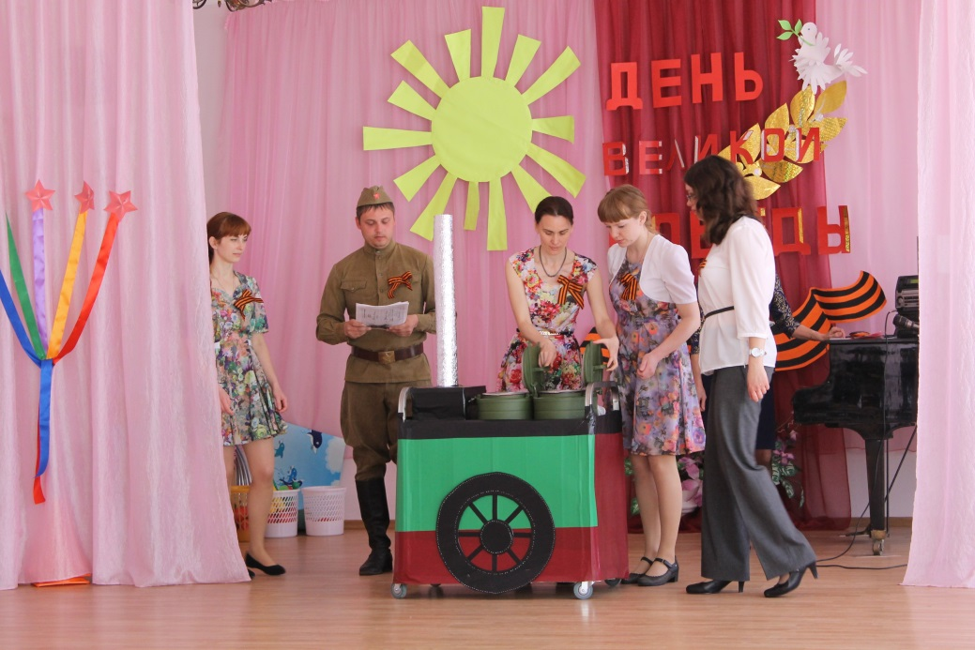
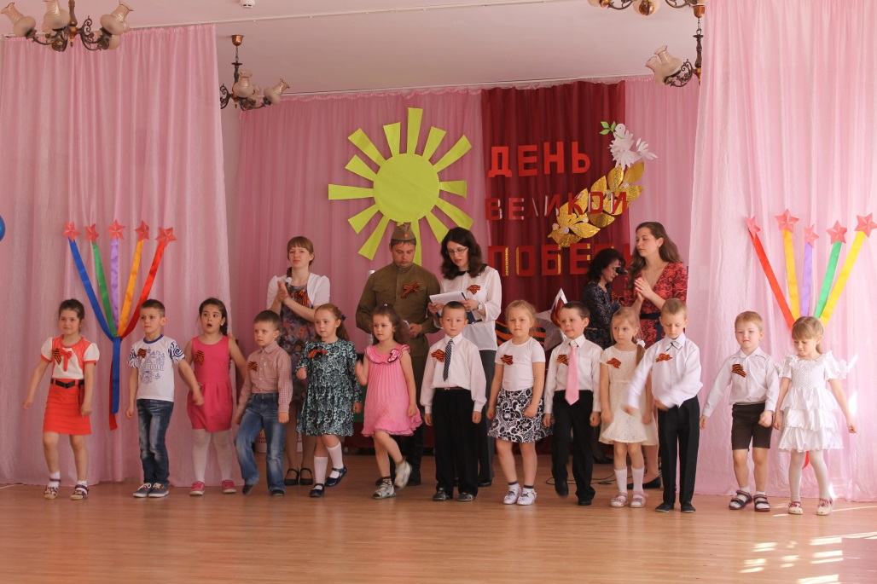
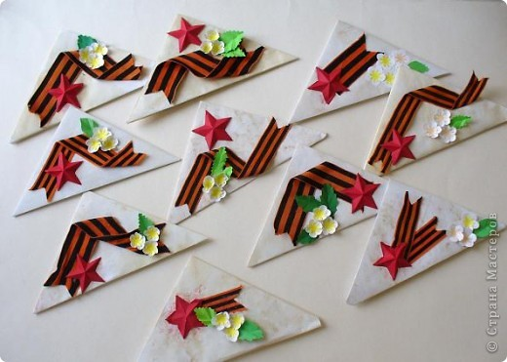
День победы в детском саду № 5

